Slide 1




Material de Apoyo :Cuento La fábrica de los abrazos.
En un lugar muy lejano, situado en el mismo fin y principio del mundo había un país de muchos colores, era el país de las emociones. Este país estaba habitado por unos duendes muy especiales que conocían y guardaban todas las emociones. Estos duendes tenían una importante labor que cumplir, se encargaban de hacer que todas las personas tuviesen emociones.
En este país estaba la fábrica de los abrazos, esta fábrica se encargaba de dar forma a los abrazos, de ella salían abrazos de todas las formas y colores. Salían de la fábrica en forma de luces de colores y llegaban a las personas para que pudieran abrazarse. Así todos los niños y niñas recibían abrazos de sus papás y sus mamás; así todos los papás y las mamás recibían abrazos de sus hijos e hijas. Todos los amigos recibían sus abrazos y también los abuelos y las abuelas, los tíos y las tías, hasta las mascotas recibían sus abrazos. Esta fábrica era muy importante porque hacía que todos tuvieran la emoción del amor y del cariño, porque hacía que todos pudiesen expresar su cariño y todos pudiesen recibirlo.
Pero un día una terrible tormenta aconteció en el país de las emociones. Los truenos y relámpagos impactaron por todas partes. Y uno de ellos golpeo la fábrica de los abrazos provocando un gran y devastador incendio. La fábrica de los abrazos quedó destruida e inutilizada. Las consecuencias fueron tremendas, los abrazos no llegaron a las personas y éstas se olvidaron de abrazar a sus seres queridos. Nadie daba abrazos, ni nadie los recibía tampoco. Y aunque parezca una tontería esto de los abrazos, sin abrazos nadie se sentía querido y parecía que tampoco quisieran a nadie.

Slide 2
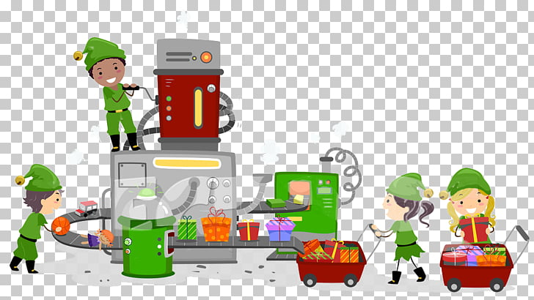
ENTONCES…
Los duendes que habitaban el país de las emociones estaban muy, pero que muy preocupados, para reconstruir la fábrica necesitaban mucho tiempo, tardarían meses o tal vez un año y la situación era tan alarmante que no podían esperar más. Entonces decidieron convocar una reunión con las hadas que habitaban el valle de los pensamientos.
Estas hadas vivían en un valle cercano, el valle de los pensamientos. En su valle se encargaban de crear los pensamientos y enviárselos a las personas. Tal vez entre todos pudieran encontrar una solución y así ocurrió. Las hadas volaban hasta las personas cuando dormían y les susurraban al oído los pensamientos, que a lo largo del día siguiente pasaban por sus cabezas. Entre todos pensaron que tal vez las hadas del pensamiento podrían volar hasta las personas y entre los pensamientos que dejaban, dejar el pensamiento del amor y la idea de abrazar.
Durante varias noches, las hadas estuvieron cumpliendo la importante misión. Parecía que no tenía resultados, pero fue a partir de la quinta noche, cuando observaron los primeros resultados. El sexto día, al despertar algunas de las personas, amanecieron con una idea que nunca antes habían tenido, ya que antes los abrazos les llegaban en forma de luces, amanecieron con la idea de abrazar a aquellos que le rodeaban. Poco a poco a lo largo de los demás días, todas las personas fueron dejando salir esa idea y volvieron a abrazarse.

Slide 3


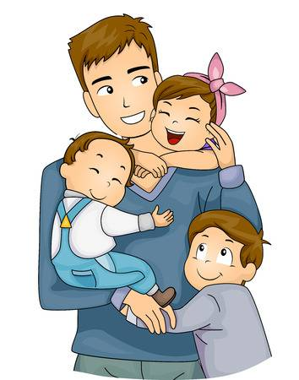

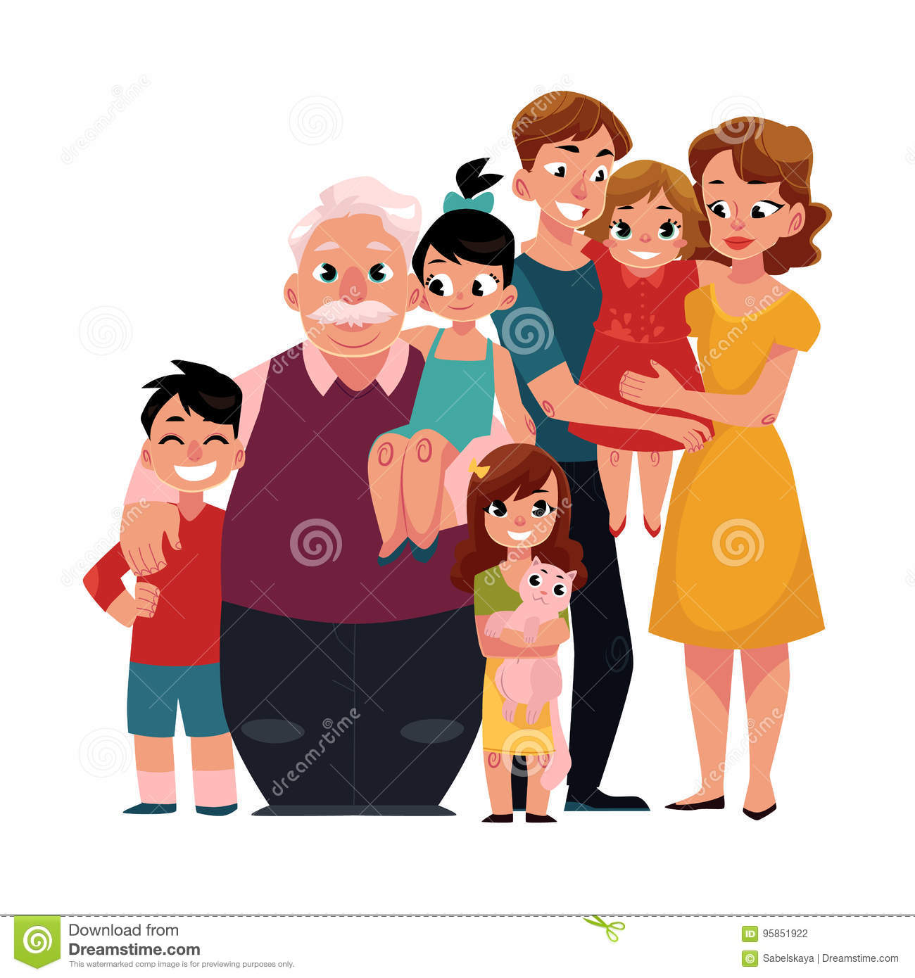
FINALMENTE..
Los duendes y las hadas quedaron muy sorprendidos cuando comprobaron que ahora se abrazaban más que antes y comprendieron que los pensamientos tienen un poder muy importante en las emociones, comprendieron que con la fábrica de abrazos solo podían mandar un número determinado de abrazos, pero si introducían el pensamiento del amor y la idea de los abrazos, las personas podían ser su propia fábrica de amor, capaz de generar abrazos.
Fín

